Slide 1


“Ambiente y ENT, la verdad desconocida”
Nicolás Olea
Instituto de Investigación Biosanitaria ibs.GRANADA.
Hospitales Universitarios/Universidad de Granada
Granada-España

Slide 2
Contenido
Medioambiente y salud
Exposición ambiental a compuestos químicos
La posición europea en investigación y políticas de protección
Disruptores endocrinos (EDCs)
Una forma especial de toxicidad de los compuestos químicos

Slide 4

La preocupación social & la necesidad de proveer
una base científica sólida a las políticas reguladoras la
UE ha amparado investigaciones a este respecto desde 1998 en mas de 400 proyectos (1.2 billones de Euros)
Los programas de Investigación y desarrollo de la UE han contribuido al desarrollo de políticas en colaboración con la OMS de la región europea y el programa UNEP

Slide 5

Medio ambiente y salud (I)
La calidad del medio ambiente es esencial para la salud y el bienestar.
Las interacciones entre el medio ambiente y la salud son muy complejas y difíciles de evaluar, lo que hace especialmente útil el uso del principio de precaución.

Slide 6
Medio ambiente y salud (II)
Los efectos sobre la salud mejor conocidos son los relacionados con la contaminación del aire, la mala calidad del agua y las condiciones higiénicas insuficientes.
Los efectos sobre la salud de los productos químicos peligrosos están peor caracterizados.

Slide 7
Medio ambiente y salud (III)
El ruido va ganando importancia como problema en el medio ambiente y la salud.
El cambio climático, la disminución del ozono estratosférico, la pérdida de biodiversidad y la degradación de los suelos son problemas emergentes en salud humana.

Slide 8
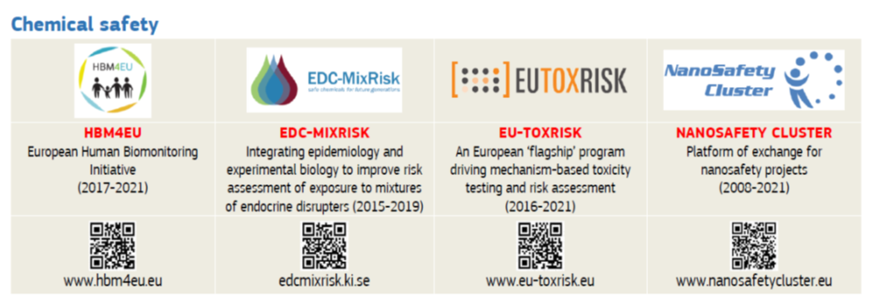

Slide 13
El objetivo de estos programas de investigación es proveer la evidencia para justificar las políticas y los cambios sociales requeridos para poner en marcha acciones preventivas coste-efectivas

Slide 14
En 2018, la investigación de la EU en seguridad química se fundamenta en tres pilares:
IPCHEM: Base de datos en compuestos químicos
EUTOXRISK: Métodos de ensayo toxicológico que sirvan para reducir el uso de animales de experimentación
HBM4EU: Biomonitorización de la exposición humana como ayuda para entender la conexión entre el impacto en salud de los contaminantes químicos y apoyar
políticas reguladoras

Slide 16
Phthalates and analogues (DINCH)
Poly/per-fluorinated compounds
Brominated and organophosphate flame retardants
Bisphenol A, S and F
Cadmium and Chromium (VI)
8 carcinogenic PAHs in REACH, 16 USEPA priority PAHs
Anilin derivatives
Mixtures
Contaminantes ambientales y salud humana

Slide 17
Neurodevelopment and Behavior
Reproductive outcomes (i.e. AGD, semen quality, DNA semen damage…)
Endocrine alterations and diseases (i.e. pituitary and pheripheral hormone levels)
Obesity and Cardio-metabolic markers (i.e. HOMA-IR, C-reactive protein, leptin, adiponectin, inflammatory citokines…).
Perinatal outcomes (i.e. birth weight, head circumference, gestational age…).
Cancer (i.e. DNA damage, oxidative stress…).
Allergies (Immune system parameters)
Contaminantes ambientales y salud humana

Slide 18
La aproximación tradicional centrada en una
exposición/una enfermedad ha dado paso a una
visión mas amplia del problema donde se deben considerar
factores ambientales concurrentes,
Es decisión de EU priorizar:
La seguridad de los compuestos químicos
La descripción del exposoma
La búsqueda de soluciones basadas en la naturaleza
Los estudios sobre los efectos en salud del cambio climático
Los efectos de la urbanización

Slide 19
Una parte sustancial de esta investigación financiada por la
UE se ha centrado en el estudio de los contaminantes
ambientales con actividad hormonal
Se acuñó el término disruptor endocrino para definir a estos compuestos
químicos:

Slide 20
¿Que es un disruptor endocrino (EDC)?
Sustancia química exógena que tiene efectos adversos para la salud de un organismo intacto o su descendencia, como consecuencia de cambios en la función endocrina
Wingspread, US, 1992
Weybridge, UK, 1996
Granada, CONDE, 1996

Slide 21
State of the Science of Endocrine disrupting Chemicals-2012
Worldwide iniciatives to identify EDCs and potential EDCs-2017

Slide 22
La UE ha establecido obligaciones legislativas particulares para eliminar EDCs en agua, compuestos químicos industriales, productos que protegen las plantas y biocidas.
Tras años de debate, se han establecido los criterios para identificar los EDCs en el contexto de las leyes de biocidas y PPC que se harán obligatorios en nov 2018

Slide 23

1996, Weybridge Meeting on EDCs
1999, EU Strategy for the regulation of EDCs
2000, Water framework directive 2000/60/EC
2006, REACH 1907/2006
2009, Plant Protection Products Regulation (PPPR)1107/2009
2009, Cosmetics Regulation 2009/1223/EC
2012, Biocidal Product Regulation (BPR) 528/2012
2013: Requirement to the EC to establish scientific criteria to identify substances with endocrine-disrupting properties (PPPs and BPs)
2018, Setting out the scientific criteria to identify EDCs 605/2018
Cuestión de tiempo: 22 años para decidir !!!!

Slide 24
¿Que hemos aprendido
en estos 22 años?
- Las fuentes de exposición a EDC son universales e inadvertidas
- Se trata de múltiples residuos actuando a bajas concentraciones
- La clave está en el efecto combinado (cóctel)

Slide 25
¿Que hemos aprendido
en estos 22 años?
- Las curvas dosis-respuesta son aparentemente paradójicas (U y U-invertida)
- Lo importante es la ventana de exposición (cuando ocurre la exposición en la vida del individuo)
- Se ha abusado del principio de precaución cuando la evidencia es suficiente

Slide 26
Cómo ocurre la exposición
a los disruptores endocrinos?
Plásticos y sus aditivos
Envases alimentarios
Textiles y sus aditivos
Cosméticos
Residuos de pesticidas en alimentos

Slide 27
¿Cuales son esos compuestos químicos?
COPs: Pesticidas OC y PCBs
Bisfenoles, parabenos, benzofenonas
Filtros UV: canfenos, oxicinamatos
Ftalatos
Perflurados
Polibromados
Derivados estánicos
Dimeticonas
Alquilfenoles
600/144.000

Slide 28


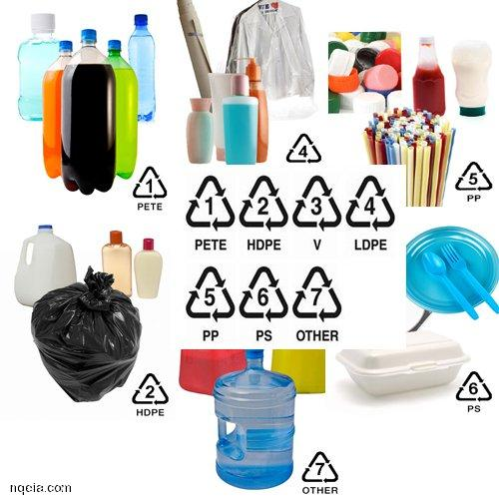





Poli-etileno tereftalato CLASIFICACION
PLASTICOS
Poli-etileno de alta densidad
Cloruro de polivinilo
Poli-etileno de baja
densidad
Polipropileno
Poliestireno
Otros

Slide 29

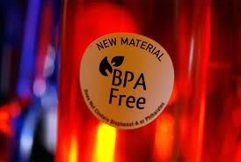
News Release
2008-59
April 18, 2008
For immediate release
Government of Canada Takes Action on
Another Chemical of Concern: Bisphenol A
OTTAWA - The Honourable Tony Clement, Minister of Health, and the Honourable John Baird, Minister of the Environment, today announced that the Government is taking action to protectthe health of Canadians and the environment from another chemical of concern.
European Commission: EU Ban on Bisphenol A
in Baby Bottles in 2011
26 November 2010
30 June 2011
BPA

Slide 30
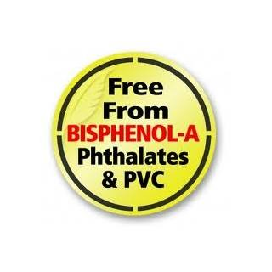
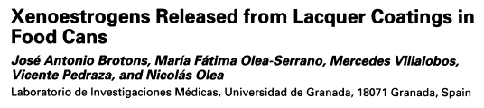
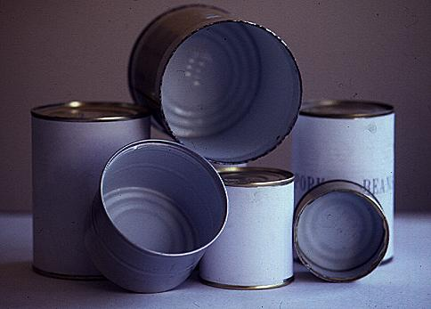
Exposición a bisfenoles
Latas con recubrimiento interior (envases alimentarios)
BPA

Slide 31
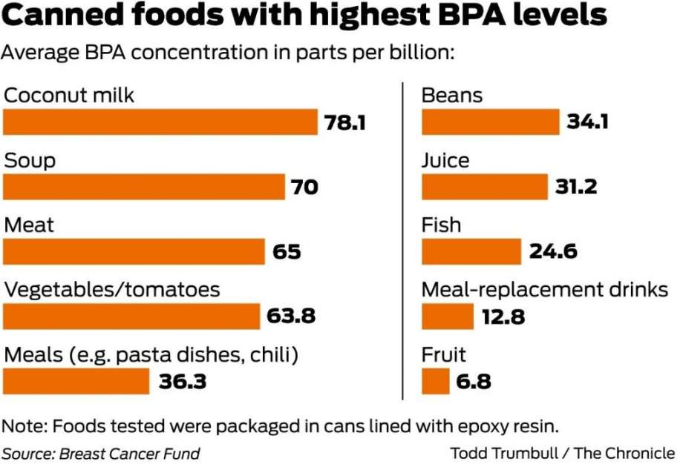
BPA

Slide 32
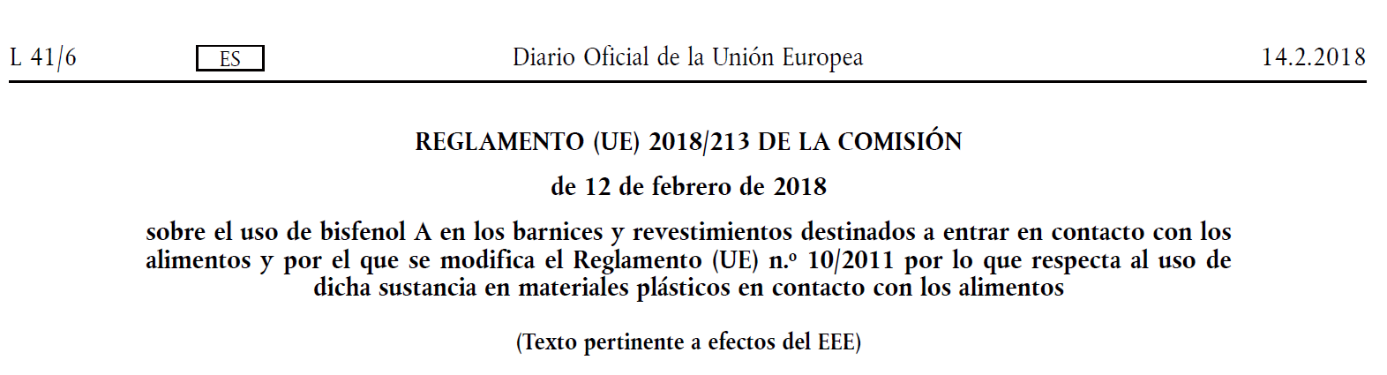
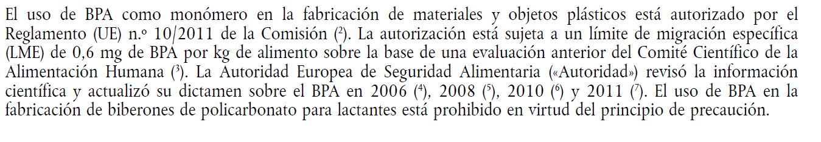
BPA

Slide 33
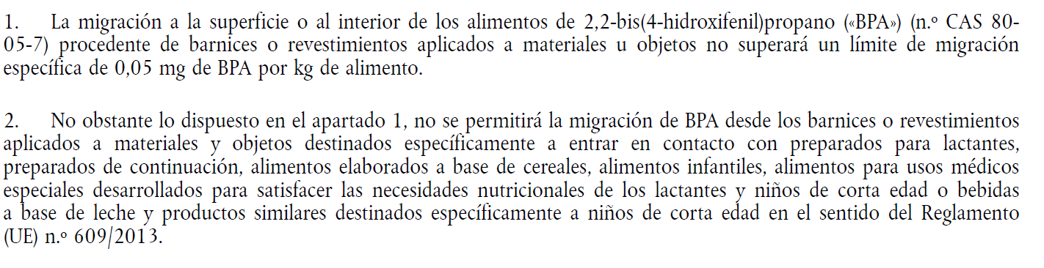
BPA

Slide 34
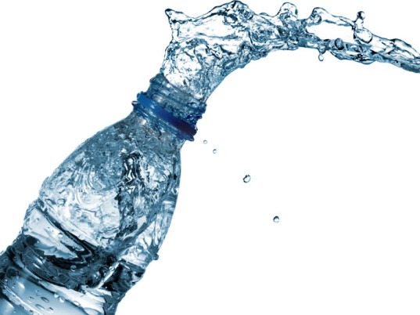
Ftalatos, Sb, UV…

Slide 35

Exposición a componentes del PET
Polie-etileno Tereftalato
Poli-etileno de alta densidad
Cloruro de polivinilo
Poli-etileno de baja densidad
Polipropileno
Ftalatos
Poliestireno
Otros

Slide 36
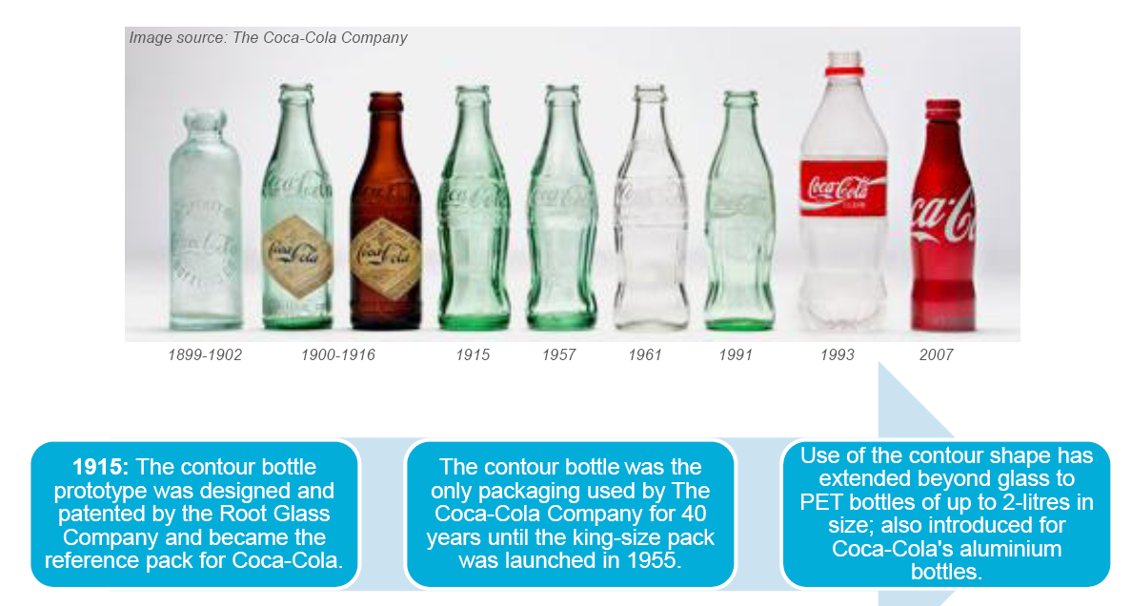
Ftalatos

Slide 37

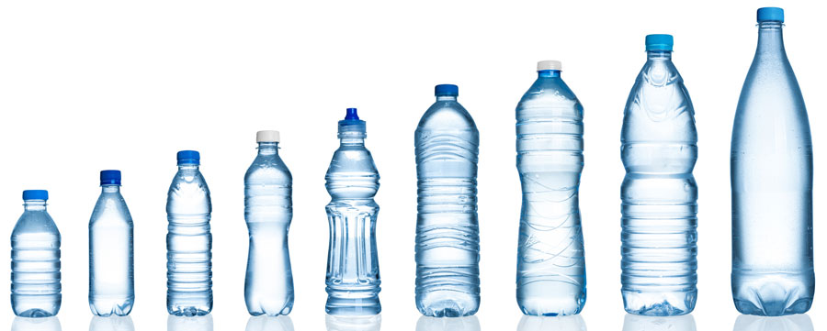
Reciclado de botellas de plástico en hilos y telas,
o como convertir una botella en un traje
PET reciclado

Slide 38
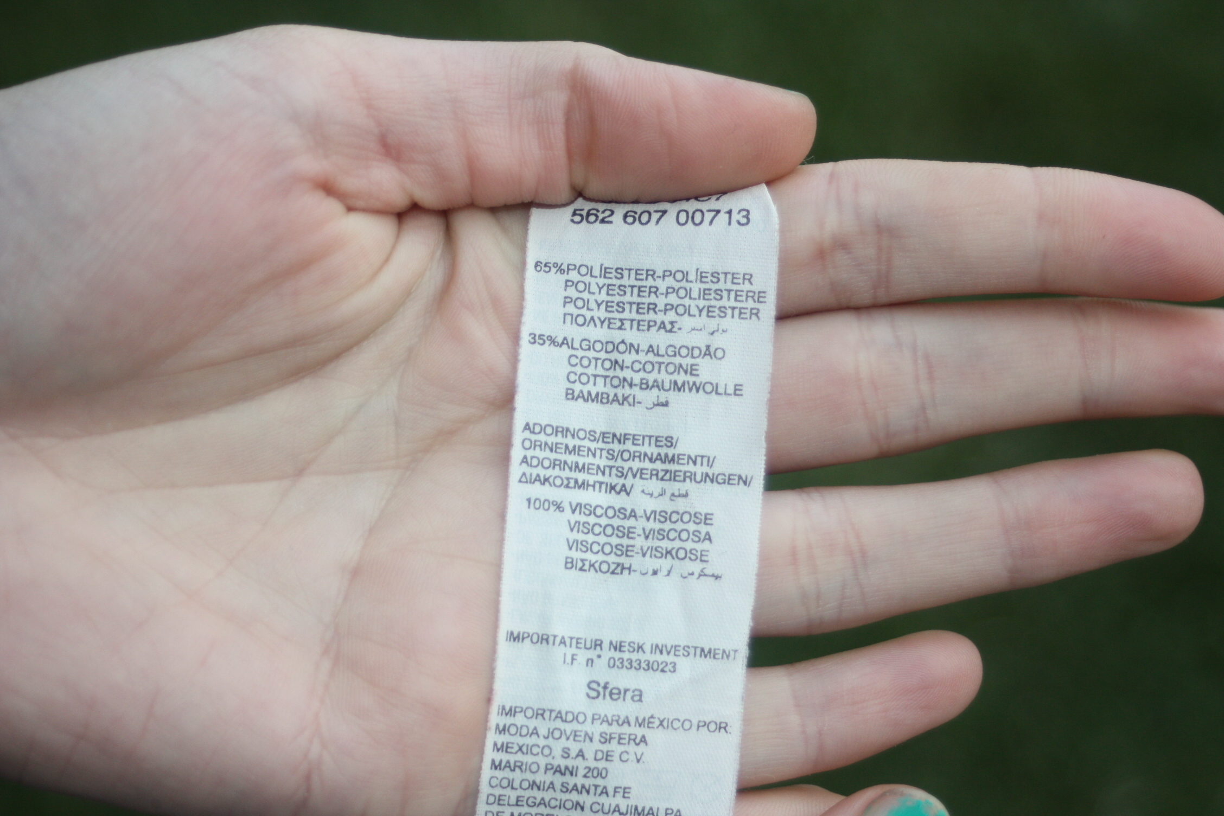
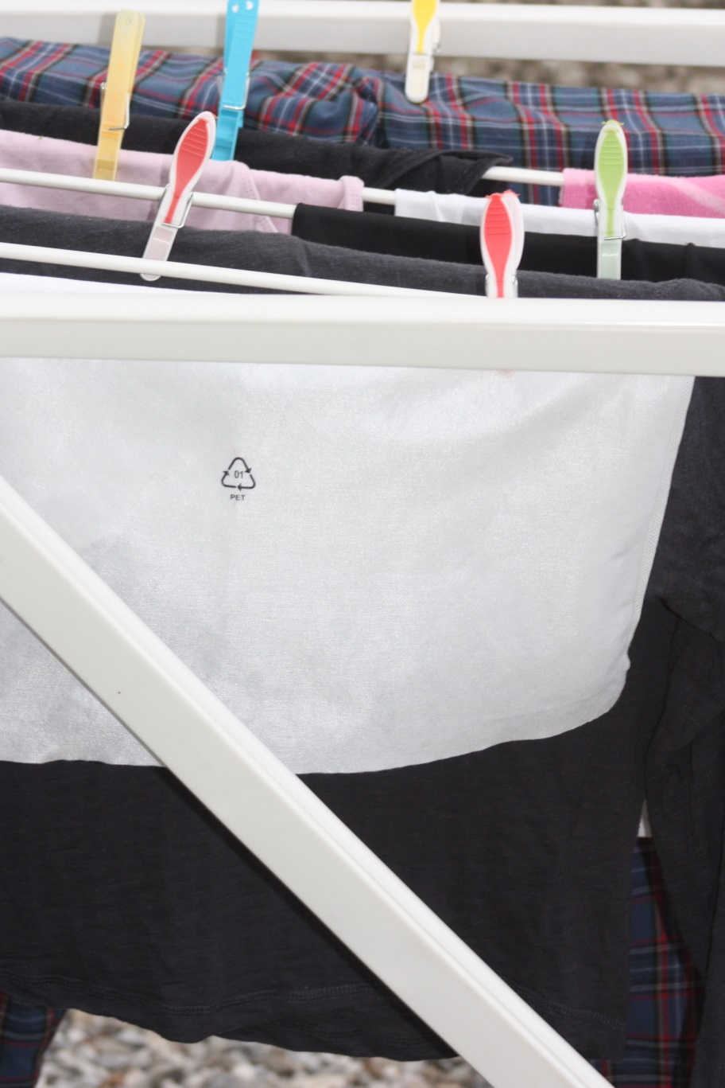
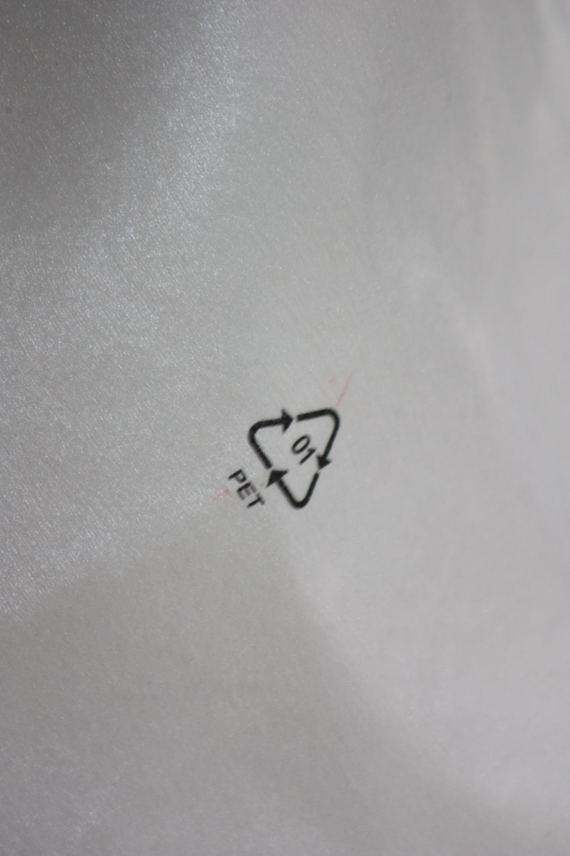
PET

Slide 39
Fibras, hilos y telas (fibres, yarn, fabrics)
- PBB, PBDEs
- PFOS, PFOA
- Cr, Cd, Pb, Sb, Hg, Cu…
- NP, OP, APEs
- Phthalates: DHEP, BBP…
- TBT
- BPA y bisfenoles
- Pentachlorophenol
- Dichloromethane
- Formaldehide
….

Slide 40
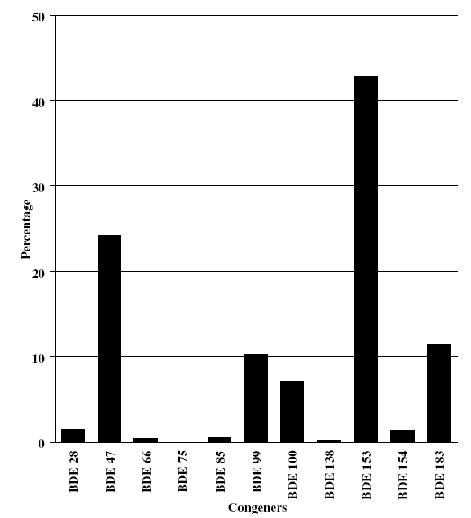
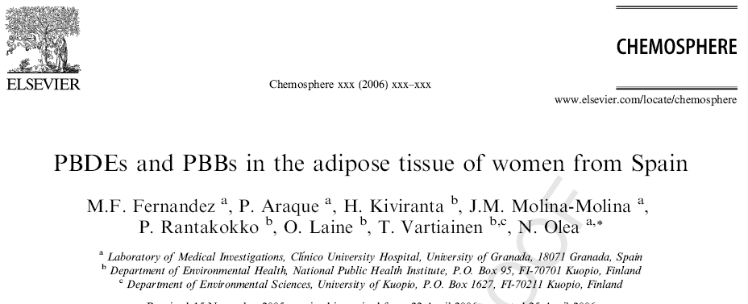
Exposición a piroretardantes bromados (PBBs)
Residuo de compuestos persistentes organobromados
(ng/g de tejido) Tejido adiposo, mujeres 45-65 años.
Provincia de Granada
PBBs

Slide 41
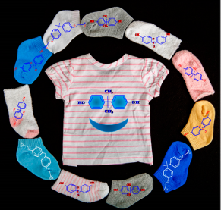
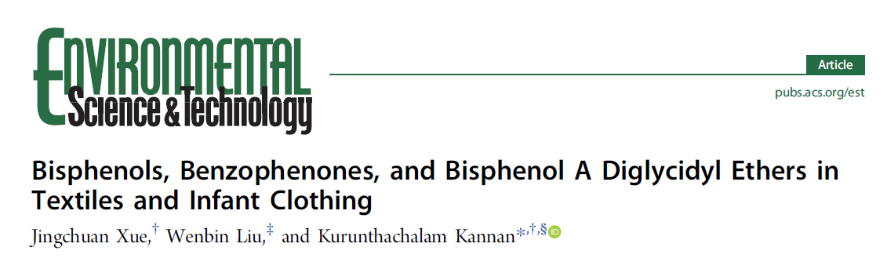
BPA

Slide 42


Ropa tecnológica (4/01/2018)
Las remeras con filtro UV para los nenes son furor y se agotan en la Costa
Equivalen a protector factor 50. Este verano, los nenes se meten al mar con la prenda puesta.
UV-filters

Slide 43

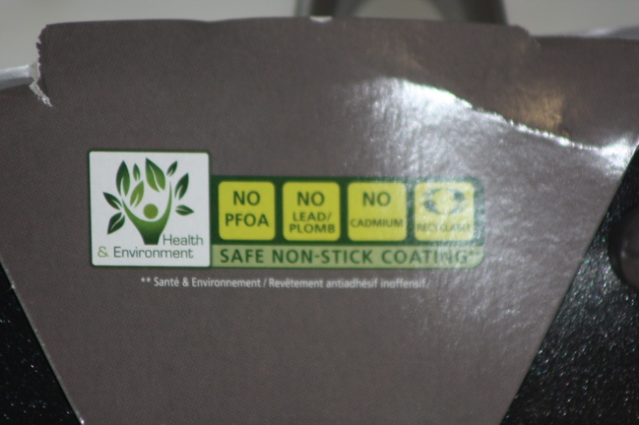
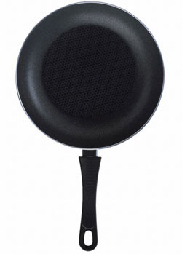
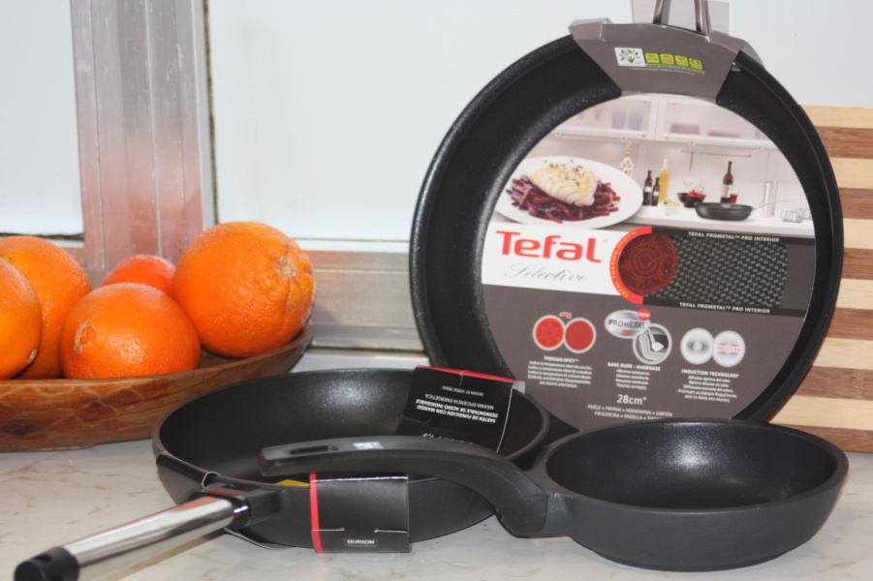


Exposición alquilos perfluorados (PFOS)
Tejidos aislantes: Goretex
Utensilios de cocina: Tefal
Exposición a plásticos anti-adherentes
Perfluorooctanoic acid (PFOA or C8)
CAS No: 335-67-1. Molecular formula:
Perfluorooctane sulphonic acid (CAS No. 1763-23-1)
PFOS/PFOA

Slide 44
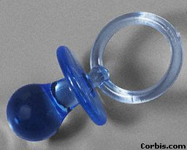
Exposición a ftalatos
Butilbencilftalato (BBP)
Dibutilftalato (DBP)
Dietilhexilftalto (DEHP)
Plastificantes desde 1930
Tintas para plástico y textiles
Tratamiento de suelos
Antioxidantes alimentación (Lácteos)
Envases alimentarios
Tetinas y mordedores infantiles
Ftalatos

Slide 45
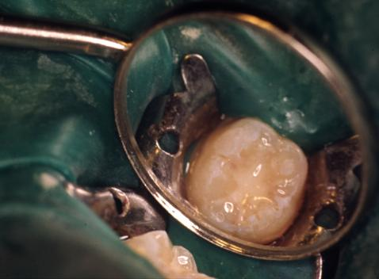
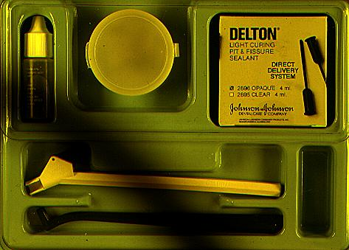
Exposición a BPA: Origen sanitario
BPA

Slide 46
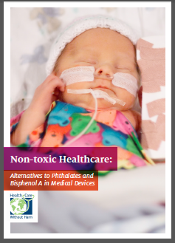
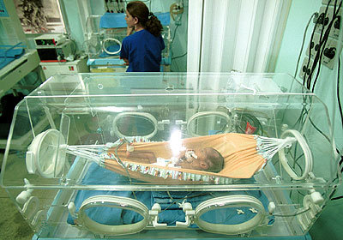
BPA
BISFENOL-A
BPA & Ftalatos

Slide 47
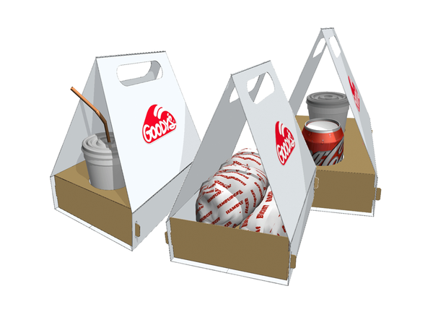
¿Que clase de nutrientes-ingredientes aporta este tipo de comidas?
Gran cantidad de proteínas de origen animal
Aditivos tipo conservantes, colorantes y potenciadores del sabor.
Abundante cantidad de azucares simples, grasas saturadas, colesterol y sodio.
Aporte bajo o nulo de fibras y vitaminas.
Elevado aporte calórico por ingesta.
BPA/Ftalatos

Slide 48
Comida rápida (bystro, fast food)
Estilo de alimentación donde el alimento se prepara y sirve para consumir rápidamente en establecimientos especializados o en la calle
No hay servicio. No se emplean cubiertos.
El alimento necesita alto grado de ingeniería para mantener sabor y consistencia
Contacto prolongado y directo con materiales plásticos y/o papel-cartón

Slide 49
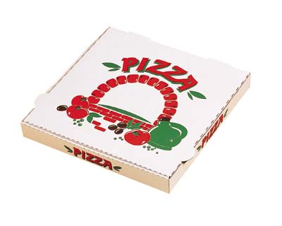


Exposición a BPA y ftalatos
Papel y cartón reciclados (envases alimentarios)
BPA/Ftalatos

Slide 50
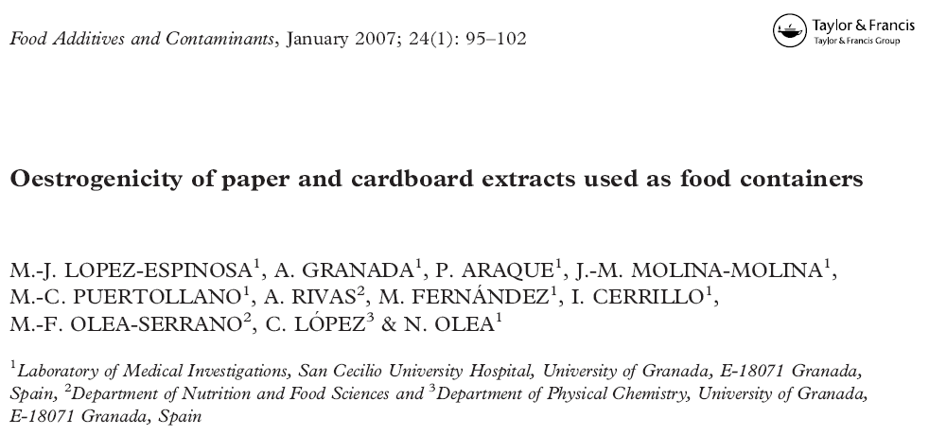
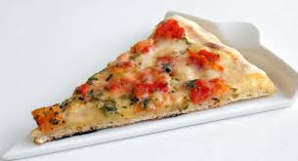
Comida rápida y exposición a componentes del cartón de la pizza
Ftalatos
Bisfenoles
Parabenos
Benzofenonas

Slide 51
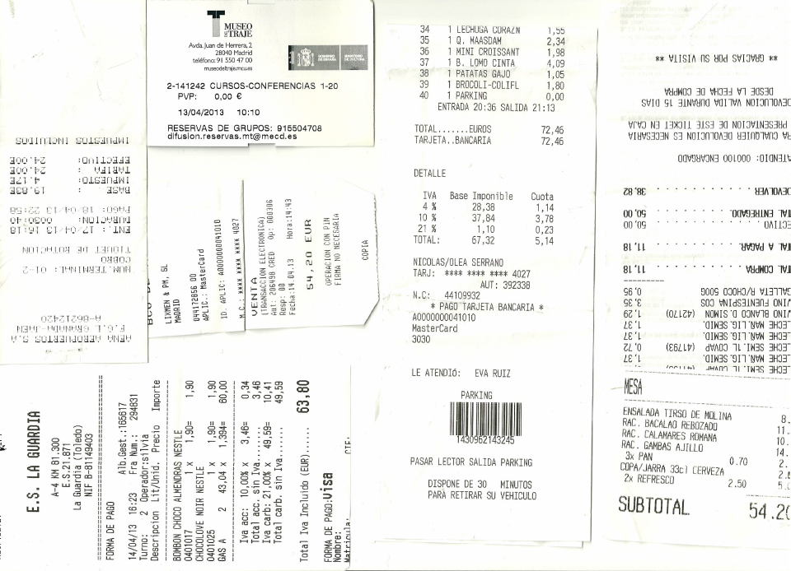
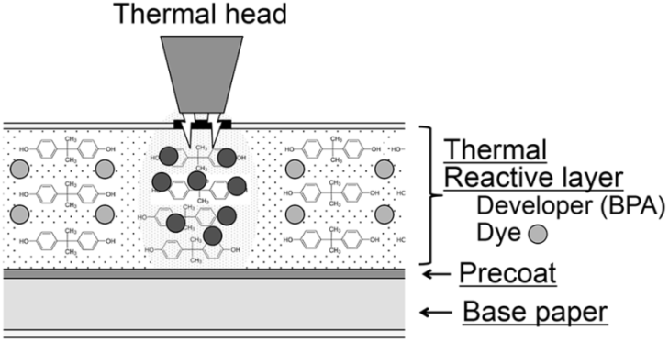

BPA en recibos de papel térmico
BPA

Slide 52
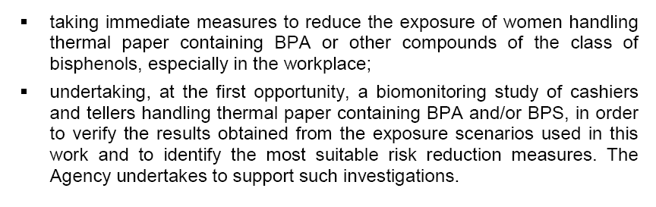
BPA

Slide 53
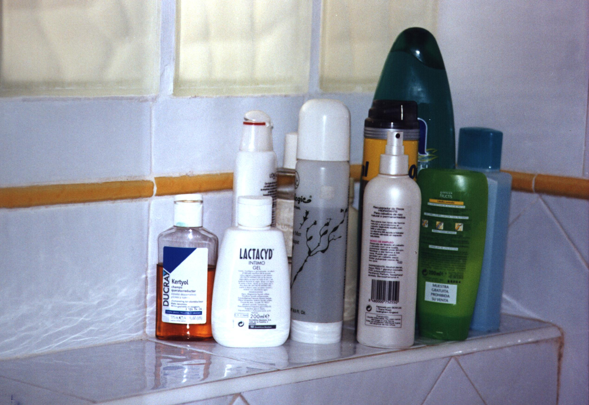
Plásticos y cosméticos
tienen mucho en común

Slide 54
Cosméticos y PCP que pueden
contener disruptores endocrinos
- Tratamientos del pelo
Cremas de protección solar
Colonias y perfumes
Jabones, champús,
…
Cuidado de uñas
Aparatos e instrumentos de plástico (PC)
Resinas y pegamentos (Resinas epoxy)
Envases de plástico y material reciclado

Slide 55
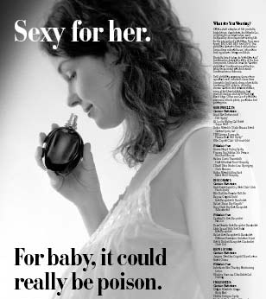
Exposición humana:
Cosmética
Benzofenonas/UV

Slide 56
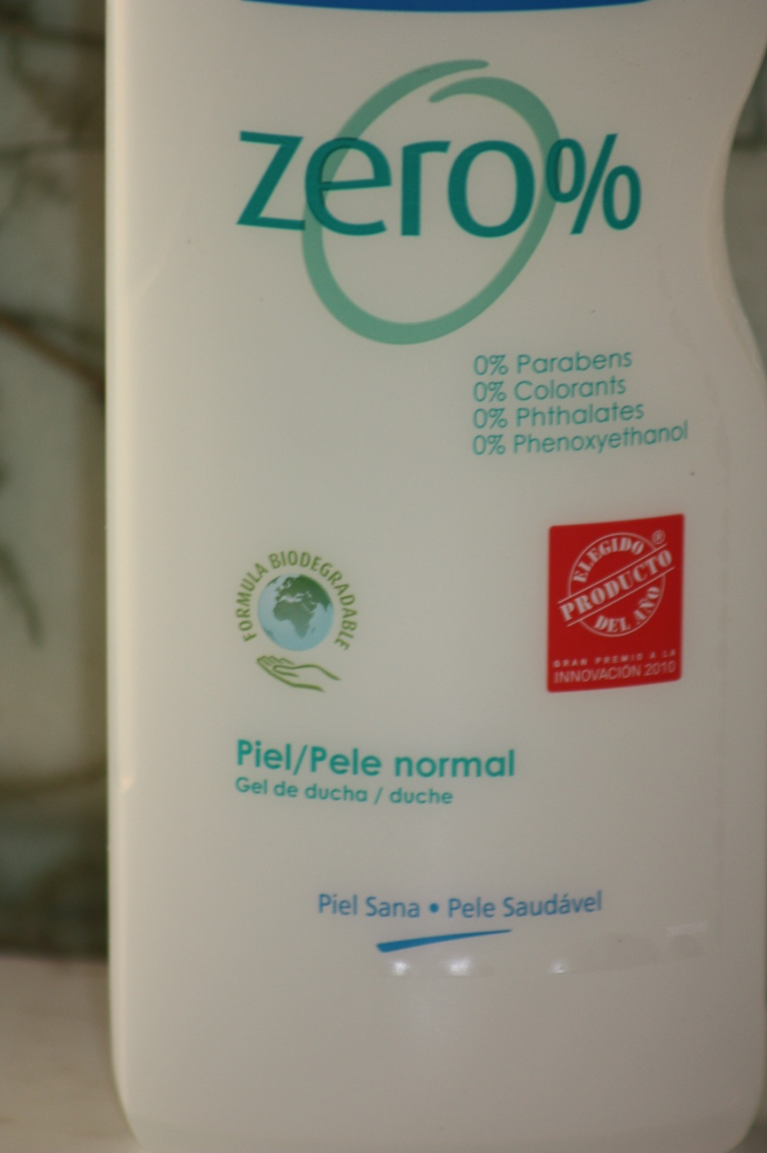
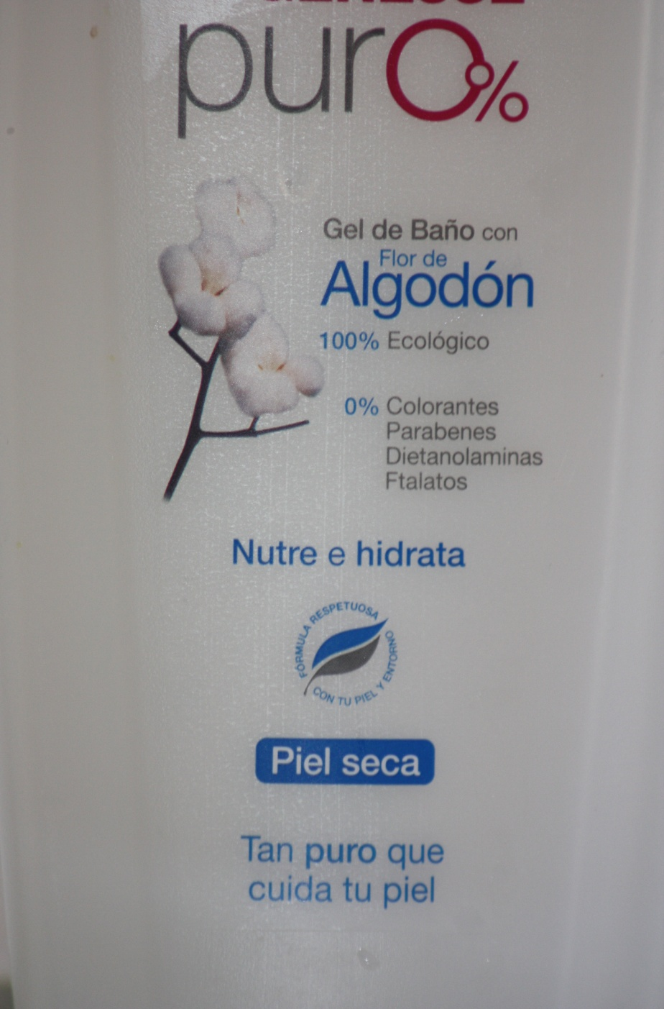
PARABENOS
Parabenos

Slide 57
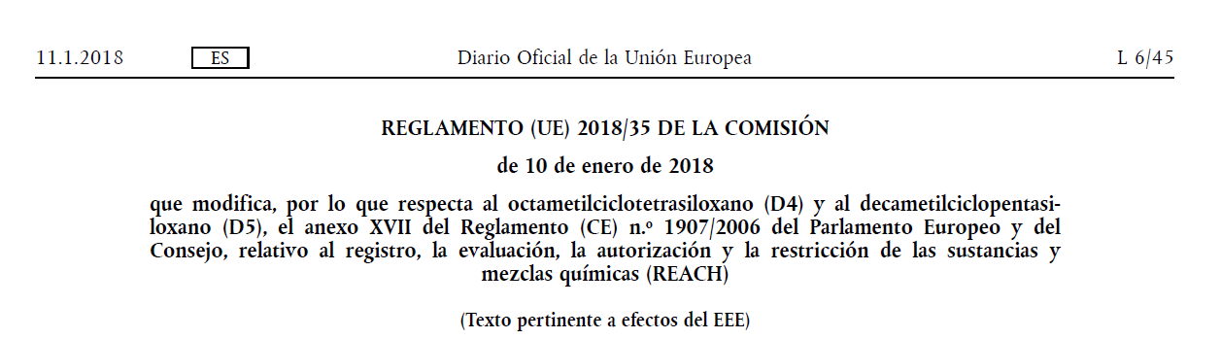
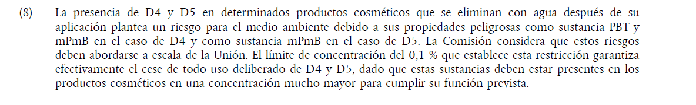
D4 y D5

Slide 58
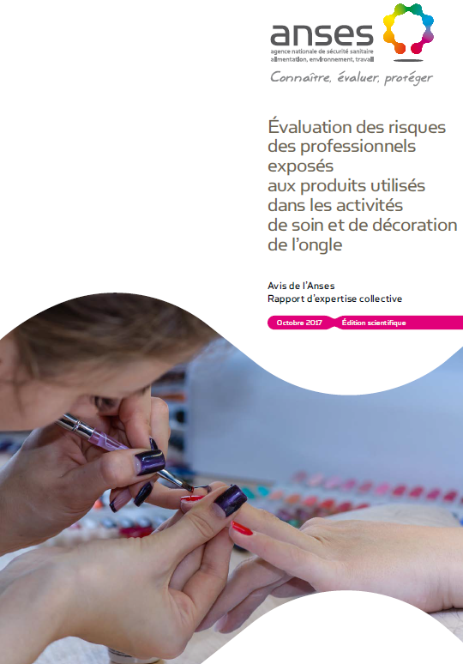
Un documento
que hay que
leer….
Manicura!!

Slide 59
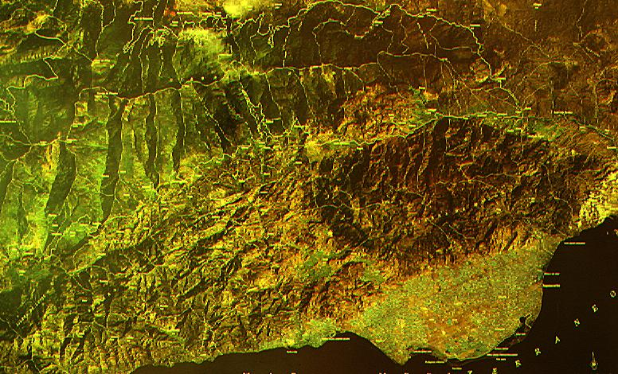
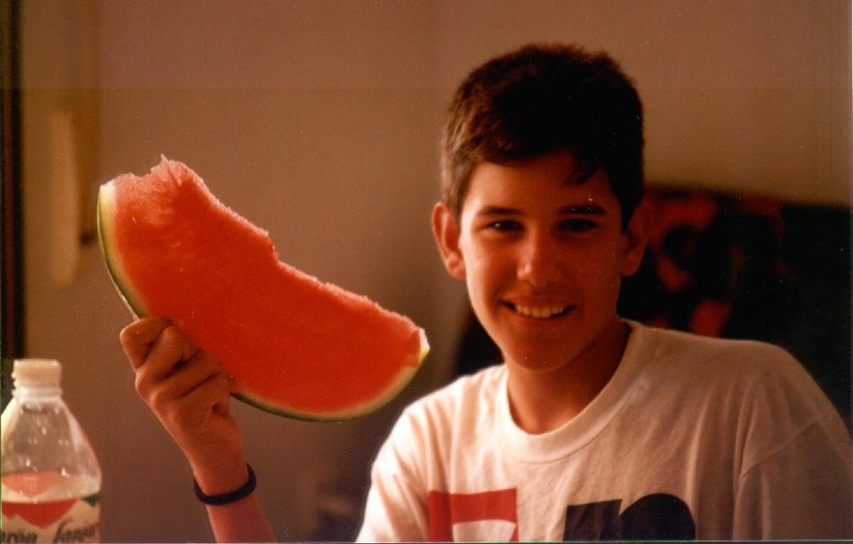
Agricultura Intensiva en el Sur de la Península
Residuo de
pesticidas en alimentos
Pesticidas

Slide 60
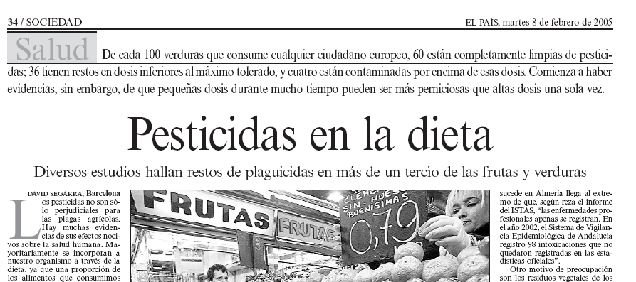
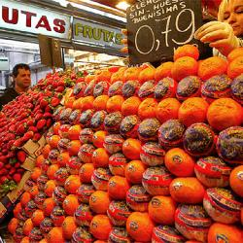
45% algún pesticida (convencional)
1% algún pesticida (ecológico)
3% algún pesticida > LMR (convencional)
Pesticidas

Slide 61
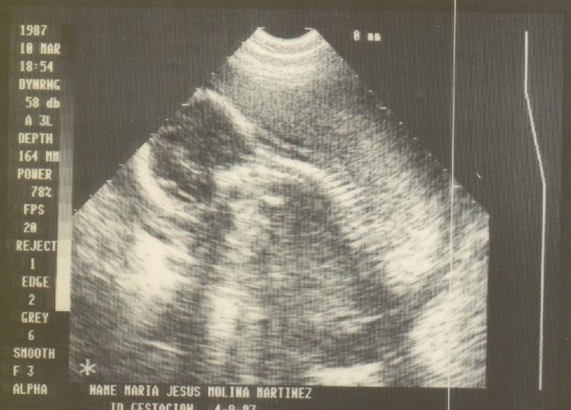
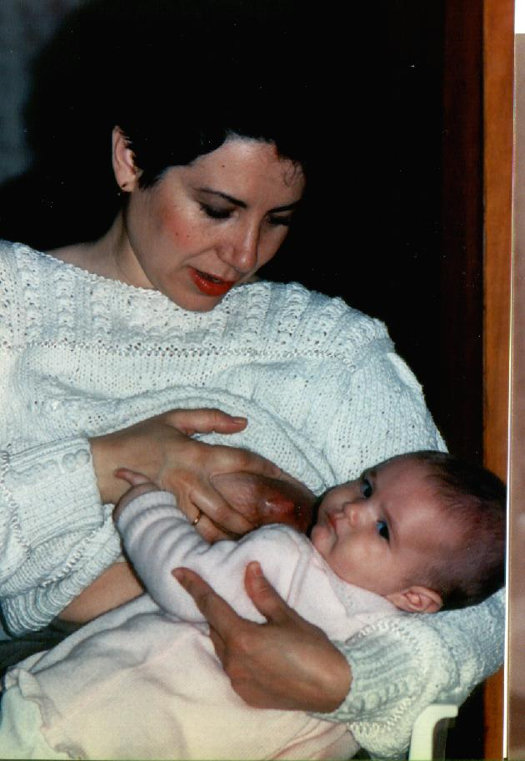
Organohalogenados
a través de barrera placentaria
Exposición histórica
PESTICIDAS ORGANOCLORADOS
Organohalogenados
en leche materna

Slide 62
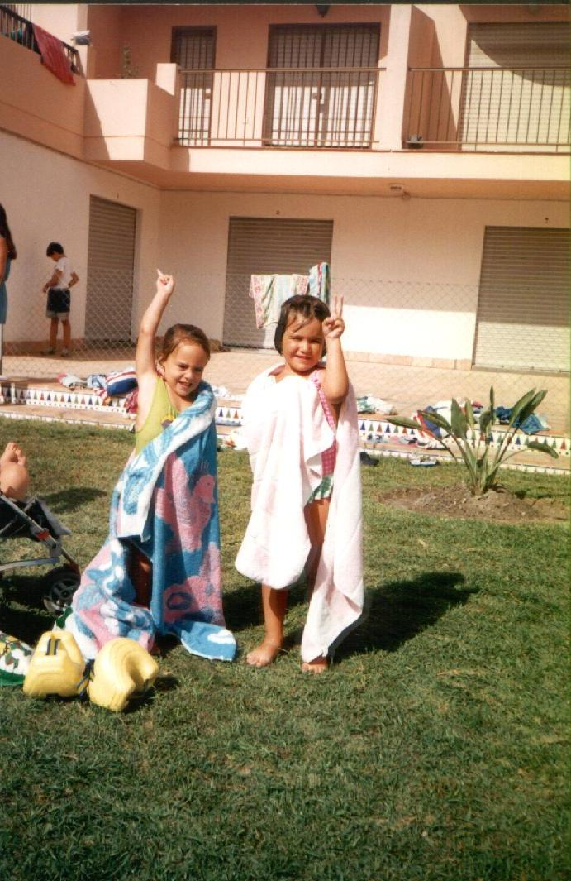

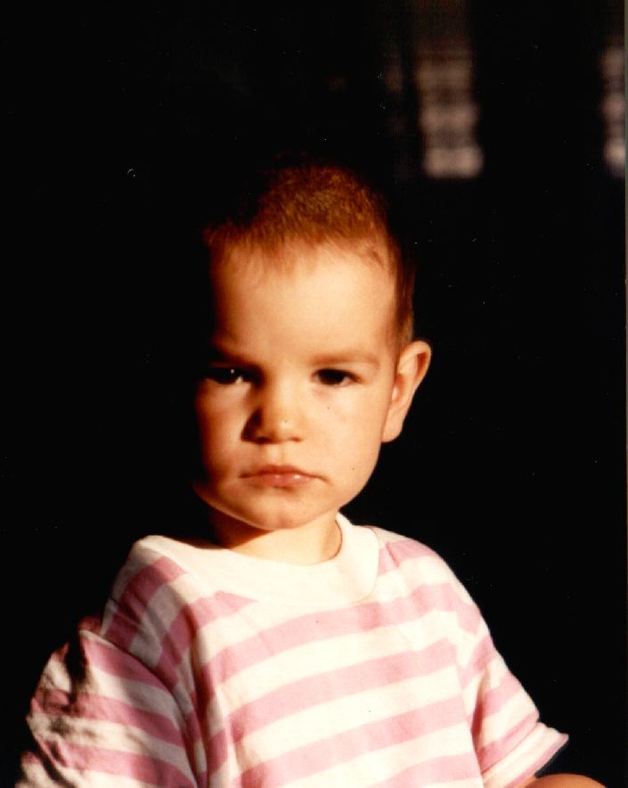
Pesticidas en jardinería
Exposición inadvertida
Pesticidas en antiparasitarios
Pesticidas

Slide 63
Escenarios de Exposición a EDCs
La comida y el agua de bebida
El ambiente en el hogar
Los cosméticos y productos de cuidado personal
Los textiles: Ropa y textiles de casa
Esperando un hijo

Slide 64


Slide 65
El principio de precaución,
prevención o cautela
  Cuando una actividad se plantea como una
  amenaza para la salud humana o el medio ambiente, deben tomarse medidas precautorias, a pesar de que algunas relaciones de causa y efecto no se hayan establecido de manera científica en su totalidad
Wingspread Conference, WI, 1998

Slide 66


Slide 67

GRACIAS POR SU ATENCION
GRANADA.ibs, Hospital Clínico-UGR-Spain
University of London-UK A. Kortenkamp
Tufts University-USA C. Sonnenschein
Rijshospitalet Copenhagen-DK N.Skakkebaek
Karolinska Institut-SE JA Guftarsson

Slide 68

GRACIAS POR SU ATENCION
GRANADA.ibs, Hospital Clínico-UGR-Spain
University of London-UK A. Kortenkamp
Tufts University-USA C. Sonnenschein
Rijshospitalet Copenhagen-DK N.Skakkebaek
Karolinska Institut-SE JA Guftarsson

